Slide 1
Μακροοικονομική
Όγδοη Έκδοση
Κεφάλαιο 8
Η καμπύλη Phillips, το φυσιολογικό ποσοστό ανεργίας και ο πληθωρισμός
Slide in this Presentation Contain Hyperlinks. JAWS users should be able to get a list of links by using INSERT+F7
Copyright © 2021, 2017, 2013 Pearson Education, Inc. All Rights Reserved
Notes:
Εάν αυτή η παρουσίαση του PowerPoint περιέχει μαθηματικές εξισώσεις, ίσως χρειαστεί να ελέγξετε ότι ο υπολογιστής σας έχει εγκατεστημένα τα ακόλουθα:
Πρόσθετο MathType
Math Player (διαθέσιμη δωρεάν έκδοση)
NVDA Reader (διαθέσιμη δωρεάν έκδοση)

Slide 2
Σχεδιάγραμμα Κεφαλαίου 8
Η καμπύλη Phillips, το φυσιολογικό ποσοστό ανεργίας και ο πληθωρισμός
8.1 Πληθωρισμός, αναμενόμενος πληθωρισμός και ανεργία
8.2 Η καμπύλη Phillips και οι παραλλαγές της
8.3 Η καμπύλη Phillips και το φυσιολογικό ποσοστό ανεργίας
8.4 Μια σύνοψη και πολλές προειδοποιήσεις
ΠΑΡΑΡΤΗΜΑ Εξαγωγή της σχέσης μεταξύ πληθωρισμού, αναμενόμενου πληθωρισμού και ανεργίας

Slide 3
Η καμπύλη Phillips, το φυσιολογικό ποσοστό ανεργίας και ο πληθωρισμός
Το 1958. A.W. Ο Phillips βρήκε μια αρνητική σχέση μεταξύ πληθωρισμού και ανεργίας.
Δύο χρόνια αργότερα, ο Paul Samuelson και ο Robert Solow ονόμασαν αυτή τη σχέση καμπύλη Phillips, η οποία έγινε κεντρική στη μακροοικονομική σκέψη και πολιτική.
Notes:
Η καμπύλη Phillips φάνηκε να υπονοεί ότι οι χώρες μπορούσαν να επιλέξουν μεταξύ διαφορετικών συνδυασμών ανεργίας και πληθωρισμού. Μια χώρα θα μπορούσε να επιτύχει χαμηλή ανεργία εάν ήταν πρόθυμη να ανεχθεί υψηλότερο πληθωρισμό ή θα μπορούσε να επιτύχει σταθερότητα στο επίπεδο των τιμών – μηδενικό πληθωρισμό – εάν ήταν πρόθυμη να ανεχθεί υψηλότερη ανεργία.

Slide 4
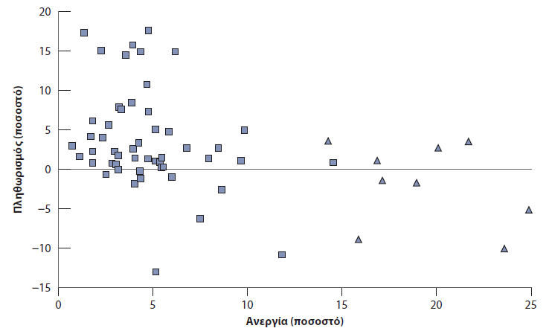
Απεικόνιση 8.1 Πληθωρισμός έναντι ανεργίας στις ΗΠΑ, 1900-1960
Κατά την περίοδο 1900-1960 στις Ηνωμένες Πολιτείες, ένα χαμηλό ποσοστό ανεργίας συνδέεται με έναν υψηλό ρυθμό πληθωρισμού και ένα υψηλό ποσοστό ανεργίας συνδέεται με έναν χαμηλό ή αρνητικό ρυθμό πληθωρισμού.
Πηγή: Historical Statistics of the United States. http://hsus.cambridge.org/HSUSWeb/index.do.
Notes:
Ο Paul Samuelson και ο Robert Solow επανέλαβαν την άσκηση του Phillips για τις Ηνωμένες Πολιτείες, χρησιμοποιώντας δεδομένα από το 1900 έως το 1960. Το σχήμα 8-1 αναπαράγει τα ευρήματά τους χρησιμοποιώντας τον πληθωρισμό του δείκτη τιμών καταναλωτή (ΔΤΚ) ως μέτρο του ρυθμού πληθωρισμού. Εκτός από την περίοδο της υψηλής ανεργίας κατά τη δεκαετία του 1930 (τα έτη 1931 έως 1939 υποδηλώνονται με τρίγωνα και είναι πολύ πιο δεξιά από τα άλλα σημεία του σχήματος), υπήρχε μια σαφής αρνητική σχέση μεταξύ πληθωρισμού και ανεργίας στις Ηνωμένες Πολιτείες .
Μεγάλη περιγραφή:
Ο κατακόρυφος άξονας του γραφήματος φέρει την ένδειξη «Πληθωρισμός (Ποσοστό)» και κυμαίνεται από αρνητικό 15 έως 20, σε προσαυξήσεις του 5. Ο οριζόντιος άξονας φέρει την ένδειξη «Ανεργία (Ποσοστό)» και κυμαίνεται από 0 έως 25, σε προσαυξήσεις του 5. Το γράφημα έχει μια οριζόντια ευθεία γραμμή που ξεκινά από πληθωρισμό 0 τοις εκατό. Ένα σύμπλεγμα από πυκνά μικρά τετράγωνα που συμβολίζουν τον ρυθμό πληθωρισμού βρίσκονται μεταξύ 0 και 10 τοις εκατό του ρυθμού πληθωρισμού και 0 έως 10 τοις εκατό του ποσοστού ανεργίας. Λίγα μικρά τετράγωνα βρίσκονται επίσης από 0 έως αρνητικό 15 τοις εκατό του ρυθμού πληθωρισμού και 0 έως 10 τοις εκατό του ποσοστού ανεργίας. Ένα άλλο σύμπλεγμα από αραιά μικρά τρίγωνα που συμβολίζουν το υψηλό ποσοστό ανεργίας από 15 έως 25 τοις εκατό, βρίσκονται μεταξύ 0 και 5 τοις εκατό του ρυθμού πληθωρισμού και μεταξύ 0 και αρνητικού 10 τοις εκατό του ρυθμού πληθωρισμού.

Slide 5
8.1 Πληθωρισμός, αναμενόμενος πληθωρισμός και ανεργία (1 από 3)
Θυμηθείτε την εξίσωση καθορισμού μισθών:
Και την εξίσωση καθορισμού τιμών:
Notes:
Στο Κεφάλαιο 7 εξήγαμε την εξίσωση για τον καθορισμό των μισθών (7.1) και τον καθορισμό τιμών (7.3). Στη συνέχεια χρησιμοποιήσαμε αυτές τις δύο σχέσεις μαζί με την πρόσθετη υπόθεση ότι το πραγματικό επίπεδο τιμών ήταν ίσο με το αναμενόμενο επίπεδο τιμών. Σύμφωνα με αυτήν την πρόσθετη υπόθεση, στη συνέχεια υπολογίσαμε το φυσιολογικό ποσοστό ανεργίας. Μπορούμε τώρα να εξετάσουμε τι συμβαίνει όταν δεν επιβάλλουμε αυτήν την πρόσθετη υπόθεση.

Slide 6
8.1 Πληθωρισμός, αναμενόμενος πληθωρισμός και ανεργία (2 από 3)
Υποθέτουμε μια συγκεκριμένη μορφή της F:
Ώστε η σχέση ανάμεσα στο επίπεδο τιμών, τον αναμενόμενο πληθωρισμό και το ποσοστό ανεργίας είναι:
Ή σε όρους ρυθμού πληθωρισμού π και αναμενόμενου πληθωρισμού π^{e}:
Notes:
Η χρήση αυτής της συγκεκριμένης μορφής για τη συνάρτηση F συλλαμβάνει την έννοια ότι όσο υψηλότερο είναι το ποσοστό ανεργίας, τόσο χαμηλότερος είναι ο ονομαστικός μισθός. και όσο υψηλότερο το z (για παράδειγμα, όσο πιο γενναιόδωρα είναι τα επιδόματα ανεργίας), τόσο υψηλότερος είναι ο ονομαστικός μισθός. Η αντικατάσταση του ονομαστικού μισθού στη δεύτερη εξίσωση (7.3) από την έκφρασή του στην πρώτη (7.1) μας δίνει την εξίσωση (8.1) που μας δίνει μια σχέση μεταξύ του επιπέδου τιμών, του αναμενόμενου επιπέδου τιμών και του ποσοστού ανεργίας. Έστω π συμβολίζει τον ρυθμό πληθωρισμού και π^{e} τον αναμενόμενο ρυθμό πληθωρισμού. Στη συνέχεια, η εξίσωση (8.1) μπορεί να ξαναγραφτεί ως σχέση μεταξύ του πληθωρισμού, του αναμενόμενου πληθωρισμού και του ποσοστού ανεργίας όπως φαίνεται στην εξίσωση (8.2).

Slide 7
8.1 Πληθωρισμός, αναμενόμενος πληθωρισμός και ανεργία (3 από 3)
Μια αύξηση του π^{e} οδηγεί σε αύξηση του π.
Με δεδομένο το π^{e} , μια αύξηση στο m, ή μια αύξηση στο z, οδηγεί σε αύξηση του π.
Με δεδομένο το π^{e} , μια μείωση στο u οδηγεί σε αύξηση του π.
Εξίσωση με δείκτη t που αντιπροσωπεύει το έτος:
Notes:
Πρέπει να κάνουμε ένα ακόμη βήμα πριν επιστρέψουμε σε μια συζήτηση της καμπύλης Phillips. Όταν εξετάζουμε τις κινήσεις του πληθωρισμού και της ανεργίας στο υπόλοιπο κεφάλαιο, θα είναι βολικό να χρησιμοποιούμε χρονικούς δείκτες, ώστε να μπορούμε να αναφερθούμε σε μεταβλητές όπως ο πληθωρισμός, ο αναμενόμενος πληθωρισμός ή η ανεργία σε ένα συγκεκριμένο έτος. Ξαναγράφουμε λοιπόν την εξίσωση (8.2) ως εξίσωση (8.3).

Slide 8
8.2 Η καμπύλη Phillips και οι παραλλαγές της (1 από 9)
Υποθέτουμε:
οπότε η εξίσωση γίνεται:
και εκφράζει μια αρνητική σχέση μεταξύ ανεργίας και πληθωρισμού.
Αυτή η σχέση της καμπύλης Phillips παρατηρήθηκε στις Ηνωμένες Πολιτείες τη δεκαετία του 1960.
Η σχέση εξαφανίστηκε τη δεκαετία του 1970 επειδή οι υπεύθυνοι καθορισμού μισθών άλλαξαν τον τρόπο που διαμόρφωσαν τις προσδοκίες για τον πληθωρισμό.
Notes:
Ο Phillips, και αργότερα οι Solow και Samuelson, διαπίστωσαν ότι αυτή η αρνητική σχέση μεταξύ της ανεργίας και του πληθωρισμού διατηρείται τόσο στο Ηνωμένο Βασίλειο όσο και στις Ηνωμένες Πολιτείες. Όταν η ανεργία ήταν υψηλή, ο πληθωρισμός ήταν χαμηλός, ακόμη και μερικές φορές αρνητικός. Όταν η ανεργία ήταν χαμηλή, ο πληθωρισμός ήταν θετικός. Όταν δημοσιεύθηκαν αυτά τα ευρήματα, υποδήλωναν ότι οι υπεύθυνοι χάραξης πολιτικής αντιμετώπιζαν μια αντισταθμιστική σχέση μεταξύ πληθωρισμού και ανεργίας. Εάν ήταν πρόθυμοι να δεχτούν περισσότερο πληθωρισμό, θα μπορούσαν να επιτύχουν χαμηλότερη ανεργία. Αυτό φαινόταν ένας ελκυστικός συμβιβασμός και ξεκινώντας από τις αρχές της δεκαετίας του 1960, η μακροοικονομική πολιτική των ΗΠΑ στόχευε στη σταθερή μείωση της ανεργίας. Ωστόσο, στη δεκαετία του 1970 αυτή η σχέση χάλασε καθώς οι προσδοκίες απαγκιστρώθηκαν.

Slide 9
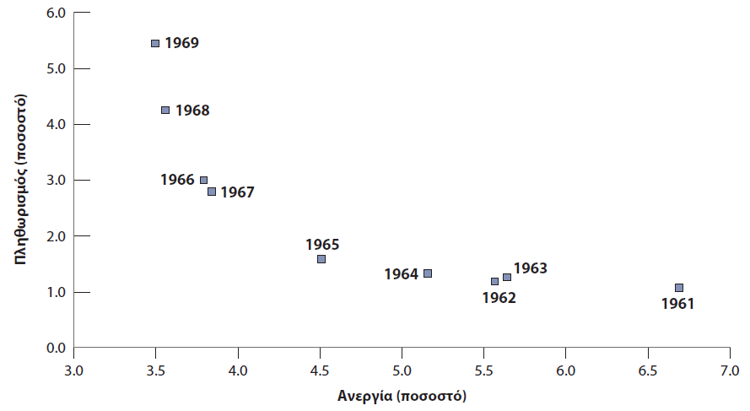
8.2 Η καμπύλη Phillips και οι παραλλαγές της (2 από 9)
Απεικόνιση 8.2 Πληθωρισμός έναντι ανεργίας στις ΗΠΑ, 1961-1969
Η σταθερή πτώση του ποσοστού ανεργίας των ΗΠΑ στη διάρκεια της δεκαετίας του 1960 συσχετίστηκε με σταθερή αύξηση του ρυθμού πληθωρισμού.
Πηγή: FRED: Series UNRATE, CPIAUSCL
Notes:
Το Σχήμα 8-2 απεικονίζει τους συνδυασμούς του ρυθμού πληθωρισμού και του ποσοστού ανεργίας στις Ηνωμένες Πολιτείες για κάθε έτος από το 1961 έως το 1969. Σημειώστε πόσο καλά διατηρήθηκε η αρνητική σχέση μεταξύ ανεργίας και πληθωρισμού που αντιστοιχεί στην εξίσωση (8.4) κατά τη διάρκεια της μακράς οικονομικής επέκτασης που διήρκεσε το μεγαλύτερο μέρος της δεκαετίας του 1960.
Μεγάλη περιγραφή:
Ο κατακόρυφος άξονας του γραφήματος φέρει την ένδειξη «Πληθωρισμός (Ποσοστό)» και κυμαίνεται από αρνητικό 1 έως 8, σε προσαυξήσεις του 1. Ο οριζόντιος άξονας φέρει την ένδειξη «Ανεργία (Ποσοστό)» και κυμαίνεται από 3 έως 7, σε προσαυξήσεις του 1.0. Τα ποσοστά του πληθωρισμού και της ανεργίας στις Ηνωμένες Πολιτείες όλα αυτά τα χρόνια έχουν ως εξής:
1961: Ρυθμός πληθωρισμού, 1,1; Ποσοστό ανεργίας, 6,7.
1962: Ρυθμός πληθωρισμού, 5,57; Ποσοστό ανεργίας, 1,2.
1963: Ρυθμός πληθωρισμού, 1,3; Ποσοστό ανεργίας, 5,65.
1964: Ρυθμός πληθωρισμού, 5,15; Ποσοστό ανεργίας, 1,4.
1965: Ρυθμός πληθωρισμού, 1,6; Ποσοστό ανεργίας, 4,5.
1966: Ρυθμός πληθωρισμού, 3,7; Ποσοστό ανεργίας, 3.
1967: Ρυθμός πληθωρισμού, 3,8; Ποσοστό ανεργίας, 2,8.
1968: Ρυθμός πληθωρισμού, 3,55; Ποσοστό ανεργίας, 4,3.
1969: Ρυθμός πληθωρισμού, 5,4; Ποσοστό ανεργίας, 3,5.

Slide 10
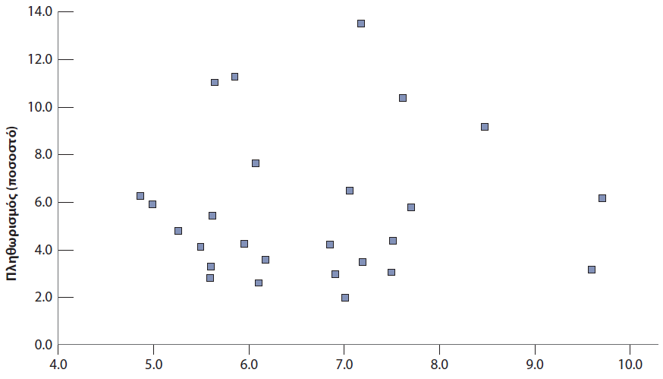
8.2 Η καμπύλη Phillips και οι παραλλαγές της (3 από 9)
Απεικόνιση 8.3 Πληθωρισμός έναντι ανεργίας στις ΗΠΑ, 1970-1995
Από το 1970 στις ΗΠΑ, η σχέση μεταξύ ποσοστού ανεργίας και πληθωρισμού εξαφανίστηκε.
Πηγή: FRED: UNRATE, CPIAUSCL.
Notes:
Γύρω στο 1970, ωστόσο, η σχέση μεταξύ του ρυθμού πληθωρισμού και του ποσοστού ανεργίας, τόσο ξεκάθαρη στο Σχήμα 8-2, χάλασε. Το Σχήμα 8-3 δείχνει τον συνδυασμό του ρυθμού πληθωρισμού και του ποσοστού ανεργίας στις Ηνωμένες Πολιτείες για κάθε έτος από το 1970 έως το 1995. Τα σημεία είναι διάσπαρτα σε ένα κατά προσέγγιση συμμετρικό σύννεφο. Δεν υπάρχει πλέον ορατή σχέση μεταξύ του ποσοστού ανεργίας και του ρυθμού πληθωρισμού. Αυτό το γράφημα απεικονίζει την αποδέσμευση των προσδοκιών που συνέβη.
Μεγάλη περιγραφή:
Ο κατακόρυφος άξονας του γραφήματος φέρει την ένδειξη «Πληθωρισμός (Ποσοστό)» και κυμαίνεται από 0 έως 14, σε προσαυξήσεις του 2. Ο οριζόντιος άξονας φέρει την ένδειξη «Ανεργία (Ποσοστό)» και κυμαίνεται από 4 έως 10, σε προσαυξήσεις 1 Το γράφημα δείχνει ένα σύμπλεγμα από αραιά διάσπαρτες κουκκίδες μεταξύ 2 έως 6 τοις εκατό του ρυθμού πληθωρισμού και 5 έως 8 τοις εκατό του ποσοστού ανεργίας. Μερικές κουκκίδες σημειώνονται επίσης από 8 έως 11 τοις εκατό του ρυθμού πληθωρισμού και 5,5 έως 8,5 τοις εκατό του ποσοστού ανεργίας.

Slide 11
8.2 Η καμπύλη Phillips και οι παραλλαγές της (4 από 9)
Υποθέτουμε ότι ο αναμενόμενος πληθωρισμός εξαρτάται από μια σταθερή τιμή, π, και από τον προηγούμενο πληθωρισμό π_{t−1} με συντελεστή στάθμισης θ:
όταν θ =0
όταν θ >0
όταν θ =1
Επομένως, το ποσοστό ανεργίας δεν επηρεάζει τον ρυθμό πληθωρισμού, αλλά μάλλον τη μεταβολή του ρυθμού πληθωρισμού.
Notes:
Όταν θ=1, το ποσοστό ανεργίας δεν επηρεάζει τον ρυθμό πληθωρισμού αλλά μάλλον τη μεταβολή του ρυθμού πληθωρισμού. Η υψηλή ανεργία οδηγεί σε μείωση του πληθωρισμού. Η χαμηλή ανεργία οδηγεί σε αύξηση του πληθωρισμού. Αυτή η συζήτηση είναι το κλειδί για το τι συνέβη μετά το 1970. Καθώς το θ αυξήθηκε από 0 σε 1, η απλή σχέση μεταξύ του ποσοστού ανεργίας και του ρυθμού πληθωρισμού εξαφανίστηκε. Αυτή η εξαφάνιση είναι αυτό που είδαμε στο Σχήμα 8-3.

Slide 12
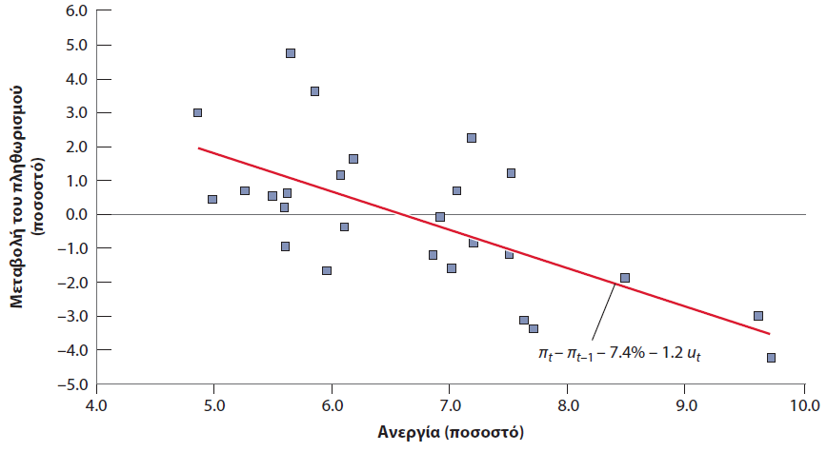
8.2 Η καμπύλη Phillips και οι παραλλαγές της (5 από 9)
Απεικόνιση 8.4 Μεταβολή του πληθωρισμού έναντι της ανεργίας στις ΗΠΑ, 1970–1995
Από το 1970 έως το 1995, υπήρχε αρνητική σχέση μεταξύ του ποσοστού ανεργίας και της μεταβολής του ποσοστού πληθωρισμού στις Ηνωμένες Πολιτείες.
Πηγή: FRED: CPIAUCSL, UNRATE
Notes:
Όμως προέκυψε μια νέα σχέση, αυτή τη φορά μεταξύ του ποσοστού ανεργίας και της μεταβολής του ρυθμού πληθωρισμού, όπως προβλέπεται από την εξίσωση (8.6). Αυτή η σχέση φαίνεται στο Σχήμα 8-4, όπου απεικονίζεται η μεταβολή του ρυθμού πληθωρισμού έναντι του ποσοστού ανεργίας που παρατηρείται για κάθε έτος από το 1970 έως το 1995 και δείχνει μια σαφή αρνητική σχέση μεταξύ της ανεργίας και της μεταβολής του ρυθμού πληθωρισμού.
Μεγάλη περιγραφή:
Ο κατακόρυφος άξονας του γραφήματος φέρει την ένδειξη «Μεταβολή του πληθωρισμού (Ποσοστό)» και κυμαίνεται από 0 έως 6, σε προσαυξήσεις του 1. Ο οριζόντιος άξονας φέρει την ένδειξη «Ανεργία (Ποσοστό)» και κυμαίνεται από 4 έως 10 , σε προσαυξήσεις του 1. Το γράφημα δείχνει ένα σύμπλεγμα αραιών διάσπαρτων κουκκίδων γύρω από μια ευθεία γραμμή αρνητικής κλίσης με εξίσωση: π_{t} – π_{t-1} = 7,4% – 1.2u_{t}. Έντεκα κουκίδες σημειώνονται πάνω από την ευθεία γραμμή, σε δύο ομάδες. Το πρώτο σύμπλεγμα αποτελείται από 9 κουκκίδες, διάσπαρτες μεταξύ 0 και 5 τοις εκατό του ρυθμού πληθωρισμού και 5 έως 8 τοις εκατό του ποσοστού ανεργίας. Το δεύτερο σύμπλεγμα αποτελείται από 2 κουκκίδες που σημειώνονται μεταξύ αρνητικού 2 έως αρνητικού 3 τοις εκατό του ρυθμού πληθωρισμού και 8,5 έως 9,6 τοις εκατό του ποσοστού ανεργίας. Δεκαέξι τελείες σημειώνονται κάτω από την ευθεία γραμμή σε δύο ομάδες. Το πρώτο σύμπλεγμα αποτελείται από 13 αραιά διάσπαρτες κουκίδες, μεταξύ 0 και αρνητικού 2 τοις εκατό του ρυθμού πληθωρισμού και 5 έως 8 τοις εκατό του ποσοστού ανεργίας. Το δεύτερο σύμπλεγμα αποτελείται από 3 κουκκίδες που σημειώνονται μεταξύ αρνητικού 3 έως αρνητικού 4,5 τοις εκατό του ρυθμού πληθωρισμού και 7,5 έως 9,7 τοις εκατό του ποσοστού ανεργίας.

Slide 13
8.2 Η καμπύλη Phillips και οι παραλλαγές της (6 από 9)
Η γραμμή που ταιριάζει καλύτερα στο σύμπλεγμα των σημείων στην Απεικόνιση 8.4 είναι:
που έγινε γνωστή ως η καμπύλη επιτάχυνσης Phillips.
Notes:
Έτσι, αντί για μια σχέση μεταξύ του ρυθμού πληθωρισμού και του ποσοστού ανεργίας, η καμπύλη Phillips πήρε τη μορφή μιας σχέσης μεταξύ της μεταβολής του ρυθμού πληθωρισμού και του ποσοστού ανεργίας. Για να τη διακρίνουμε από την αρχική καμπύλη Phillips, έγινε γνωστή ως καμπύλη επιτάχυνσης Phillips (για να υποδείξει ότι ένα χαμηλό ποσοστό ανεργίας οδηγεί σε αύξηση του ρυθμού πληθωρισμού και επομένως σε επιτάχυνση του επιπέδου των τιμών).

Slide 14
8.2 Η καμπύλη Phillips και οι παραλλαγές της Η επαναγκίστρωση των προσδοκιών (7 από 9)
Στα μέσα της δεκαετίας του 1990 η Fed είχε επιτύχει σε μεγάλο βαθμό τον στόχο της να διατηρήσει τον πληθωρισμό γύρω στο 2%.
Ο σταθερός πληθωρισμός άλλαξε ξανά τον τρόπο με τον οποίο οι άνθρωποι διαμόρφωναν προσδοκίες.
Οι προσδοκίες για τον πληθωρισμό που απαγκιστρώθηκαν κατά τις δεκαετίες του 1970 και του 1980 εδραιώθηκαν εκ νέου στα μέσα της δεκαετίας του 1990.
Notes:
Ακόμη κι αν ο πληθωρισμός ήταν υψηλότερος από τον στόχο σε ένα δεδομένο έτος, οι άνθρωποι υπέθεταν ότι η κεντρική τράπεζα θα λάμβανε μέτρα για να επαναφέρει τον πληθωρισμό στην τιμή στόχο του στο μέλλον και ο αναμενόμενος πληθωρισμός έγινε περίπου σταθερός, ίσος με τον πληθωρισμό –στόχο που έθεσε η κεντρική τράπεζα. Οι προσδοκίες για τον πληθωρισμό που είχαν αποσταθεροποιηθεί κατά τη διάρκεια της δεκαετίας του 1970 και της δεκαετίας του 1980 αγκιστρώθηκαν εκ νέου, αντιδρώντας ελάχιστα ή καθόλου στις κινήσεις του πραγματικού πληθωρισμού.

Slide 15
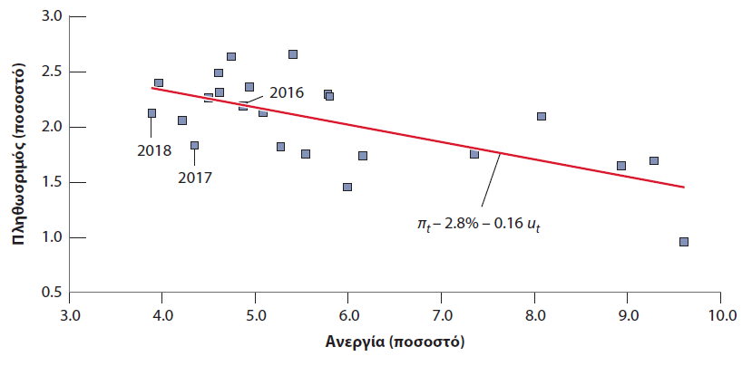
8.2 Η καμπύλη Phillips και οι παραλλαγές της (8 από 9)
Απεικόνιση 8.5 Πληθωρισμός έναντι ανεργίας στις ΗΠΑ, 1996-2018
Από τα μέσα της δεκαετίας του 1990, η καμπύλη Phillips έχει λάβει τη μορφή σχέσης μεταξύ του ρυθμού πληθωρισμού και του ποσοστού ανεργίας.
Πηγή: FRED: CPIAUCSL, UNRATE
Notes:
Μπορείτε να δείτε την αρνητική σχέση μεταξύ πληθωρισμού και ανεργίας από το 1996 έως το 2018 στο Διάγραμμα 8-5. Η υψηλότερη ανεργία συσχετίζεται με χαμηλότερο πληθωρισμό και η χαμηλότερη ανεργία σχετίζεται με υψηλότερο πληθωρισμό.
Μεγάλη περιγραφή:
Ο κατακόρυφος άξονας του γραφήματος φέρει την ένδειξη «Πληθωρισμός (Ποσοστό)» και κυμαίνεται από 0,5 έως 3, σε προσαυξήσεις 0,5. Ο οριζόντιος άξονας φέρει την ένδειξη «Ανεργία (Ποσοστό)» και κυμαίνεται από 3 έως 10, σε προσαυξήσεις του 1. Το γράφημα δείχνει ένα σύμπλεγμα από αραιά διάσπαρτες κουκκίδες γύρω από μια ευθεία γραμμή αρνητικής κλίσης με εξίσωση: π_{t} = 2,8% – 0.16 u_{t}.
Δεκατέσσερις κουκίδες σημειώνονται πάνω από την ευθεία γραμμή σε δύο ομάδες. Το πρώτο σύμπλεγμα αποτελείται από έντεκα κουκκίδες, αραιά διάσπαρτες μεταξύ 2 και 2,7 τοις εκατό του ρυθμού πληθωρισμού και 4 έως 6 τοις εκατό του ποσοστού ανεργίας. Το δεύτερο σύμπλεγμα αποτελείται από τρεις κουκκίδες που σημειώνονται μεταξύ 1,5 και 2,3 τοις εκατό του ρυθμού πληθωρισμού και 7,4 έως 9,6 τοις εκατό του ποσοστού ανεργίας.
Εννέα τελείες σημειώνονται κάτω από την ευθεία γραμμή σε δύο ομάδες. Το πρώτο σύμπλεγμα αποτελείται από επτά κουκκίδες, αραιά διάσπαρτες μεταξύ 2,1 και 1,45 τοις εκατό του ρυθμού πληθωρισμού και 3,8 έως 6,2 τοις εκατό του ποσοστού ανεργίας. Το δεύτερο σύμπλεγμα αποτελείται από δύο τελείες που σημειώνονται μεταξύ 1,75 και 1 τοις εκατό του ρυθμού πληθωρισμού και 7,3 έως 9,7 τοις εκατό του ποσοστού ανεργίας.
Τρεις κουκίδες επισημαίνονται για το 2016, το 2017 και το 2018 και εντοπίζονται στα ακόλουθα ποσοστά πληθωρισμού και ανεργίας:
2016: Ρυθμός πληθωρισμού, 2,2; Ποσοστό ανεργίας, 4,8.
2017: Ρυθμός πληθωρισμού, 1,8; Ποσοστό ανεργίας, 4,3.
2018: Ρυθμός πληθωρισμού, 2,1; Ποσοστό ανεργίας, 3,8.

Slide 16
8.2 Η καμπύλη Phillips και οι παραλλαγές της (9 από 9)
Το σχήμα απεικονίζει επίσης τη γραμμή που ταιριάζει καλύτερα στη διασπορά των σημείων για την περίοδο 1996–2018 και δίνεται από:
Notes:
Επιστρέψαμε λοιπόν στην αρχική καμπύλη Phillips; Ναι, αλλά έχοντας πάρει ένα σημαντικό μάθημα. Η σχέση της καμπύλης Phillips είναι μια σχέση μεταξύ του πληθωρισμού, του αναμενόμενου πληθωρισμού και της ανεργίας. Επομένως, το τι σημαίνει αυτό για τη σχέση μεταξύ πληθωρισμού και ανεργίας εξαρτάται σε μεγάλο βαθμό από το πώς οι άνθρωποι διαμορφώνουν τις προσδοκίες τους. Και αυτό με τη σειρά του εξαρτάται σε μεγάλο βαθμό από τη συμπεριφορά του πληθωρισμού.

Slide 17
8.3 Η καμπύλη Phillips και το φυσιολογικό ποσοστό ανεργίας (1 από 2)
Υποθέτουμε π = π^{e} και λύνουμε ως προς u_{n} στην εξίσωση (8.3):
$$u_{n}=\frac{m+z}{α} (8.9)$$
Επαναδιατυπώνουμε την εξίσωση (8.3) ως
$$π_{t}−π_{t}^{e}=−α\left(u_{t}−\frac{m+z}{α}\right)$$
άρα η εξίσωση (8.9) μπορεί να επαναδιατυπωθεί ως
$$π_{t}−π_{t}^{e}=−α\left(u_{t}−u_{n}\right) (8.10)$$
Notes:
Αυτή είναι μια σημαντική εξίσωση και πρέπει να τη θυμάστε. Συνδέει τον ρυθμό πληθωρισμού, τον αναμενόμενο ρυθμό πληθωρισμού και την απόκλιση του ποσοστού ανεργίας από το φυσιολογικό ποσοστό. Λέει ότι, αν η ανεργία είναι στο φυσιολογικό ποσοστό, τότε ο πληθωρισμός θα είναι ίσος με τον αναμενόμενο πληθωρισμό. Εάν η ανεργία είναι κάτω από το φυσιολογικό ποσοστό, ο πληθωρισμός θα είναι υψηλότερος από τον αναμενόμενο. Αν η ανεργία είναι πάνω από το φυσιολογικό ποσοστό, ο πληθωρισμός θα είναι χαμηλότερος από τον αναμενόμενο.

Slide 18
8.3 Η καμπύλη Phillips και το φυσιολογικό ποσοστό ανεργίας (2 από 2)
Από την εξίσωση (8.8) και θέτοντας π_{t} = 2% έχουμε:
$$2\%=2.8\%−0.16u_{n}⇒u_{n}=\frac{0.8}{0.16=5.0}\%$$
Notes:
Αυτό υποδηλώνει ότι το φυσιολογικό ποσοστό ανεργίας κατά τη διάρκεια αυτής της περιόδου ήταν περίπου 5,0%. Και πάλι, ο χαρακτηρισμός «περίπου» είναι σημαντικός. Η προσαρμογή της γραμμής παλινδρόμησης δεν είναι πολύ καλή και δεν μπορούμε να είμαστε σίγουροι για τις ακριβείς τιμές των συντελεστών. Κατά συνέπεια, δεν μπορούμε να είμαστε σίγουροι για την ακριβή τιμή του φυσιολογικού ποσοστού. Αυτή η αβεβαιότητα έχει σημαντικές επιπτώσεις για τη νομισματική πολιτική, σημείο στο οποίο θα επανέλθουμε αργότερα στο βιβλίο.

Slide 19
ΠΛΑΙΣΙΟ ΕΠΙΚΕΝΤΡΩΣΗΣ: Θεωρία μπροστά από τα γεγονότα: Milton Friedman και Edmund Phelps
Ο Milton Friedman και ο Edmund Phelps υποστήριξαν ότι η αντιστάθμιση μεταξύ πληθωρισμού και ανεργίας στα τέλη της δεκαετίας του 1960 ήταν μια ψευδαίσθηση.
Συνεπώς, η καμπύλη Phillips είναι μια προσωρινή και όχι μόνιμη αντιστάθμιση μεταξύ του πληθωρισμού και της ανεργίας, που δεν προέρχεται από τον ίδιο τον πληθωρισμό, αλλά από έναν αυξανόμενο ρυθμό πληθωρισμού, που οδηγεί σε απρόβλεπτο πληθωρισμό.
Notes:
Ο Friedman δεν θα μπορούσε να έχει περισσότερο δίκιο. Λίγα χρόνια αφότου ο Friedman έθεσε αυτό το επιχείρημα, η αρχική καμπύλη Phillips άρχισε να εξαφανίζεται, ακριβώς με τον τρόπο που είχε προβλέψει ο Friedman.

Slide 20
8.4 Μια σύνοψη και πολλές προειδοποιήσεις (1 από 5)
Η σχέση μεταξύ ανεργίας και πληθωρισμού στις Ηνωμένες Πολιτείες σήμερα αποτυπώνεται καλά σε μια σχέση μεταξύ της μεταβολής του ρυθμού πληθωρισμού και της απόκλισης του ποσοστού ανεργίας από το φυσιολογικό ποσοστό ανεργίας.
Όταν το ποσοστό ανεργίας είναι πάνω (κάτω) από το φυσιολογικό ποσοστό ανεργίας, ο ρυθμός πληθωρισμού συνήθως μειώνεται (αυξάνεται).
Το φυσιολογικό ποσοστό ανεργίας διαφέρει από χώρα σε χώρα λόγω, για παράδειγμα, των δυσκαμψιών της αγοράς εργασίας, αλλά και διαχρονικά.
Notes:
Εν ολίγοις, υπάρχει μια σχέση μεταξύ πληθωρισμού και ανεργίας, αλλά είναι πολύπλοκη. Και, δυστυχώς, χρειάζονται περαιτέρω προειδοποιήσεις: Το ίδιο το φυσιολογικό ποσοστό ανεργίας μεταβάλλεται διαχρονικά. Διαφέρει από χώρα σε χώρα. η σχέση μεταξύ ανεργίας και πληθωρισμού μπορεί να εξαφανιστεί εντελώς όταν ο πληθωρισμός γίνει πολύ υψηλός. και μπορεί να εξαφανιστεί όταν ο πληθωρισμός γίνει χαμηλός και μετατραπεί σε αντιπληθωρισμό.

Slide 21
ΠΛΑΙΣΙΟ ΕΠΙΚΕΝΤΡΩΣΗΣ: Μεταβολές του φυσιολογικού ποσοστού ανεργίας στις ΗΠΑ, μετά το 1990
Πιθανές εξηγήσεις για τη μείωση του φυσιολογικού ποσοστού ανεργίας των ΗΠΑ από 6% ή 7% τις δεκαετίες του 1970 και του 1980, σε περίπου 4% σήμερα:
Η αυξημένη παγκοσμιοποίηση και ο ισχυρότερος ανταγωνισμός μεταξύ των αμερικανικών και ξένων επιχειρήσεων μπορεί να έχουν μειώσει το περιθώριο κέρδους.
Αύξηση της απασχόλησης εξαιτίας φορέων προσωρινής βοήθειας.
Η γήρανση του πληθυσμού των ΗΠΑ.
Αύξηση του ποσοστού ιδρυματοποίησης.
Η αύξηση του αριθμού των εργαζομένων με αναπηρία.
Οι μακροπρόθεσμες επιπτώσεις της ύφεσης 2008-2009.
Notes:
Όπως συζητήσαμε στο κείμενο, το φυσιολογικό ποσοστό ανεργίας φαίνεται να έχει μειωθεί στις Ηνωμένες Πολιτείες από 6% ή 7% τις δεκαετίες του 1970 και του 1980, σε ίσως λιγότερο από 4% σήμερα. Οι ερευνητές έχουν προσφέρει μια σειρά από εξηγήσεις.

Slide 22
ΠΛΑΙΣΙΟ ΕΠΙΚΕΝΤΡΩΣΗΣ: Πώς εξηγείται η Ευρωπαϊκή ανεργία; (1 από 2)
Παράγοντες σχετικά με τις ακαμψίες της αγοράς εργασίας:
Ένα γενναιόδωρο σύστημα ασφάλισης κατά της ανεργίας
Υψηλός βαθμός προστασίας της απασχόλησης
Κατώτατοι μισθοί
Κανόνες διαπραγμάτευσης, όπως επέκταση συμβάσεων.
Βασικά στοιχεία για την ανεργία στην Ευρώπη:
Η ανεργία δεν ήταν πάντα υψηλή
Ορισμένες ευρωπαϊκές χώρες είχαν στην πραγματικότητα χαμηλή ανεργία, πριν από την έναρξη της τρέχουσας κρίσης
Notes:
Αυτό το πλαίσιο επικέντρωσης συζητά τι έχουν στο μυαλό τους οι επικριτές όταν μιλούν για τις «ακαμψίες της αγοράς εργασίας» που πλήττουν την Ευρώπη.

Slide 23
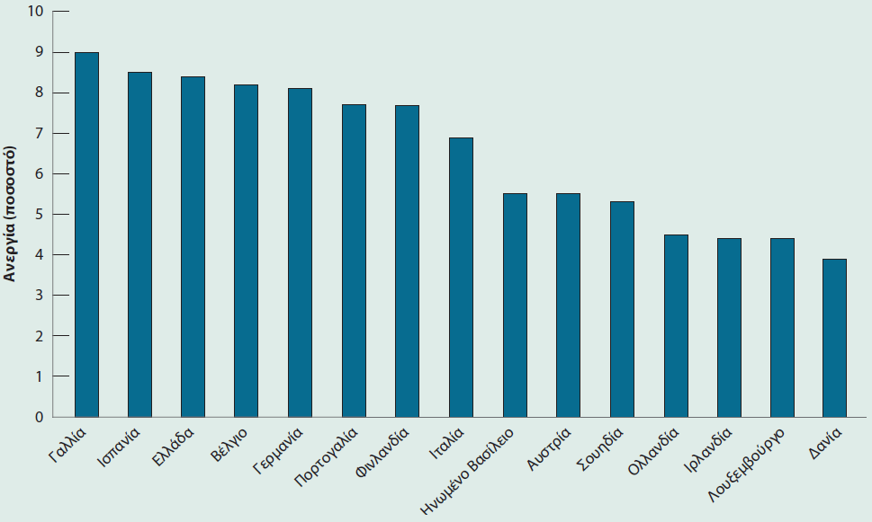
ΠΛΑΙΣΙΟ ΕΠΙΚΕΝΤΡΩΣΗΣ: Πώς εξηγείται η Ευρωπαϊκή ανεργία; (2 από 2)
Σχήμα 1 Ρυθμοί ανεργίας σε 15 ευρωπαϊκές χώρες, 2006
Notes:
Υπάρχουν μεγάλες διαφορές μεταξύ των φυσιολογικών ποσοστών στις ευρωπαϊκές χώρες. Αυτό φαίνεται στο Σχήμα 1, το οποίο δίνει το ποσοστό ανεργίας για 15 ευρωπαϊκές χώρες (τα 15 μέλη της Ευρωπαϊκής Ένωσης πριν από την αύξηση των μελών σε 27) το 2006.
Μεγάλη περιγραφή:
Ο κατακόρυφος άξονας του γραφήματος φέρει την ένδειξη «Ανεργία (Ποσοστό)» και κυμαίνεται από 0 έως 10, σε προσαυξήσεις του 1. Ο οριζόντιος άξονας αντιπροσωπεύει δεκαπέντε ευρωπαϊκές χώρες. Το ποσοστό ανεργίας σε δεκαπέντε ευρωπαϊκές χώρες έχει ως εξής:
Γαλλία: 9 τοις εκατό
Ισπανία: 8,5 τοις εκατό
Ελλάδα: 8,4 τοις εκατό
Βέλγιο: 8,2 τοις εκατό
Γερμανία: 8,1 τοις εκατό
Πορτογαλία: 7,8 τοις εκατό
Φινλανδία: 7,8 τοις εκατό
Ιταλία: 6,9 τοις εκατό
Ηνωμένο Βασίλειο: 5,5 τοις εκατό
Αυστρία: 5,5 τοις εκατό
Σουηδία: 5,3 τοις εκατό
Ολλανδία: 4,5 τοις εκατό
Ιρλανδία: 4,4 τοις εκατό
Λουξεμβούργο: 4,4 τοις εκατό
Δανία: 3,9 τοις εκατό

Slide 24
8.4 Μια σύνοψη και πολλές προειδοποιήσεις (2 of 5)
Όταν ο ρυθμός πληθωρισμού γίνεται υψηλός, οι όροι των μισθολογικών συμφωνιών τείνουν να μεταβάλλονται ανάλογα με το επίπεδο του πληθωρισμού.
Η τιμαριθμική αναπροσαρμογή των μισθών είναι μια διάταξη που αυξάνει αυτόματα τους μισθούς ανάλογα με τον πληθωρισμό.
Ας υποθέσουμε ότι λ είναι ένα ποσοστό των συμβάσεων εργασίας που είναι τιμαριθμοποιημένο, οπότε οι ονομαστικοί μισθοί μεταβάλλονται ακριβώς ανάλογα με το πραγματικό επίπεδο τιμών, η εξίσωση γίνεται:
Notes:
Όταν ο πληθωρισμός είναι υψηλός, οι εργαζόμενοι και οι επιχειρήσεις γίνονται πιο απρόθυμοι να συνάψουν συμβάσεις εργασίας που ορίζουν ονομαστικούς μισθούς για μεγάλο χρονικό διάστημα. Εάν ο πληθωρισμός αποδειχθεί υψηλότερος από το αναμενόμενο, οι πραγματικοί μισθοί μπορεί να πέσουν και οι εργαζόμενοι θα υποστούν μεγάλη μείωση στο βιοτικό τους επίπεδο. Εάν ο πληθωρισμός αποδειχθεί χαμηλότερος από τον αναμενόμενο, οι πραγματικοί μισθοί μπορεί να αυξηθούν απότομα, οι επιχειρήσεις μπορεί να μην είναι σε θέση να πληρώσουν τους εργαζομένους τους και ορισμένες επιχειρήσεις μπορεί να χρεοκοπήσουν. Για το λόγο αυτό, οι όροι των μισθολογικών συμφωνιών αλλάζουν ανάλογα με το επίπεδο του πληθωρισμού.

Slide 25
8.4 Μια σύνοψη και πολλές προειδοποιήσεις (3 από 5)
Όταν λ=0, η εξίσωση (8.11) γίνεται η εξίσωση (8.10).
Όταν λ>0, η εξίσωση (8.11) γίνεται:
Η τιμαριθμική αναπροσαρμογή των μισθών αυξάνει την επίδραση της ανεργίας στον πληθωρισμό.
Χωρίς τιμαριθμική αναπροσαρμογή των μισθών, η μείωση της ανεργίας αυξάνει τους μισθούς, γεγονός που με τη σειρά του αυξάνει τις τιμές.
Notes:
Η τιμαριθμική αναπροσαρμογή των μισθών αυξάνει την επίδραση της ανεργίας στον πληθωρισμό. Όσο υψηλότερο είναι το ποσοστό των μισθολογικών συμβάσεων που αναπροσαρμόζονται, τόσο μεγαλύτερη είναι η επίδραση του ποσοστού ανεργίας στη μεταβολή του πληθωρισμού.

Slide 26
8.4 Μια σύνοψη και πολλές προειδοποιήσεις (4 από 5)
Όταν εμφανίζεται χαμηλός πληθωρισμός ή αντιπληθωρισμός, η σχέση της καμπύλης Phillips καταρρέει.
Ένας πιθανός λόγος είναι η απροθυμία των εργαζομένων να αποδεχθούν περικοπές στους ονομαστικούς μισθούς
Notes:
Μόλις εξετάσαμε τι συμβαίνει με την καμπύλη Phillips όταν ο πληθωρισμός είναι υψηλός. Ένα άλλο ζήτημα είναι τι συμβαίνει όταν ο πληθωρισμός είναι χαμηλός και ενδεχομένως αρνητικός – όταν υπάρχει αντιπληθωρισμός.

Slide 27
8.4 Μια σύνοψη και πολλές προειδοποιήσεις (5 από 5)
Απεικόνιση 8.6 Κατανομή μισθολογικών αλλαγών στην Πορτογαλία, σε εποχές υψηλού και χαμηλού πληθωρισμού
Το 1984, ο πληθωρισμός ήταν 27%, και η κατανομή των μισθών ήταν περίπου συμμετρική.
Το 2012, ο πληθωρισμός ήταν μόλις 2,1% και η κατανομή των μισθών ήταν ομαδοποιημένη στο μηδέν χωρίς σχεδόν καμία αρνητική μεταβολή στους μισθούς.
Πηγή: Pedro Portugal, based on Portuguese household survey.
Notes:
Το Σχήμα 8-6, για παράδειγμα, απεικονίζει την κατανομή των μεταβολών των μισθών στην Πορτογαλία σε δύο διαφορετικά έτη: το 1984 όταν ο πληθωρισμός ήταν υψηλός 27% και το 2012, όταν ήταν μόλις 2,1%.
Μεγάλη περιγραφή: Το πρώτο γράφημα δείχνει τη μεταβολή του ποσοστού των μισθών που μεταβλήθηκαν, κατά το 1984. Ο κατακόρυφος άξονας φέρει την ένδειξη «Μερίδιο μισθών» και κυμαίνεται από 0 έως 18 σε προσαυξήσεις του 2. Ο οριζόντιος άξονας φέρει την ένδειξη «Μεταβολή μισθών (%)» και κυμαίνεται από αρνητικό 0,2 έως 0,6 σε προσαυξήσεις 0,04. Η εκτιμώμενη μεταβολή της αναλογίας των μισθών με μεταβολή του μισθού έχει ως εξής:
Αρνητικό 0,20: 0,3
Αρνητικό 0,16: 0,001
Αρνητικό 0,12: 0,001
Αρνητικό 0,08: 0,005
Αρνητικό 0,04: 0,01
Θετικό 0: 4.8
Θετικό 0.04: 0.2
Θετικό 0.08: 0.8
Θετικό 0.12: 1.2
Θετικό 0.16: 2.7
Θετικό 0.20: 9
Θετικό 0.24: 2.6
Θετικό 0.28: 1.6
Θετικό 0.32: 1.1
Θετικό 0.36: 0.8
Θετικό 0.40: 0.6
Θετικό 0.44: 0.4
Θετικό 0.48: 0.2
Θετικό 0.52: 0.1
Θετικό 0.56: 0.05
Θετικό 0.60: 0.7
Το δεύτερο γράφημα δείχνει τη μεταβολή του ποσοστού των μισθών με μεταβολή μισθού κατά το 2012. Ο κατακόρυφος άξονας φέρει την ένδειξη «Μερίδιο μισθών» και κυμαίνεται από 0 έως 90 σε προσαυξήσεις 10. Ο οριζόντιος άξονας φέρει την ένδειξη «Μεταβολή μισθών (%)» και κυμαίνεται από αρνητικό 0,2 έως 0,6 σε προσαυξήσεις 0,04. Η εκτιμώμενη μεταβολή της αναλογίας των μισθών με μεταβολή μισθού έχει ως εξής:
Αρνητικό 0,20: 2
Αρνητικό 0,16: 0,1
Αρνητικό 0,12: 0,1
Αρνητικό 0,08: 0,1.2
Θετικό 0: 78
Θετικό 0.04: 2
Θετικό 0.08: 1.5
Θετικό 0.12: 0.2
Θετικό 0.16: 0.15
Θετικό 0.20: 0.1
Θετικό 0.24: 0.1
Θετικό 0.28: 0.1
Θετικό 0.32: 0
Θετικό 0.36: 0
Θετικό 0.40: 0
Θετικό 0.44: 0
Θετικό 0.48: 0
Θετικό 0.52: 0
Θετικό 0.56: 0
Θετικό 0.60: 0.2

Slide 28
ΠΑΡΑΡΤΗΜΑ: Εξαγωγή της σχέσης μεταξύ πληθωρισμού, αναμενόμενου πληθωρισμού και ανεργίας
Η εξίσωση (8.1) με χρονικούς δείκτες γίνεται:
Διαιρούμε και τα δυο μέρη με P_{t-1}:
Θέτουμε P_{t} /P_{t-1} = 1+π_{t} και η εξίσωση γίνεται διαδοχικά:
Αν τα μεγέθη δεν είναι πολύ μεγάλα, μια καλή προσέγγιση είναι:
Notes:
Αυτό το παράρτημα δείχνει πώς υπολογίζεται η σχέση μεταξύ του επιπέδου τιμών, του αναμενόμενου επιπέδου τιμών και του ποσοστού ανεργίας, ξεκινώντας από την εξίσωση (8.1).

Slide 29
Copyright
Αυτό το έργο προστατεύεται από τους νόμους περί πνευματικών δικαιωμάτων των Ηνωμένων Πολιτειών και παρέχεται αποκλειστικά για τη χρήση των εκπαιδευτών για τη διδασκαλία των μαθημάτων τους και την αξιολόγηση της μάθησης των μαθητών. Η διάδοση ή η πώληση οποιουδήποτε μέρους αυτού του έργου (συμπεριλαμβανομένου του Παγκόσμιου Ιστού) θα καταστρέψει την ακεραιότητα του έργου και δεν επιτρέπεται. Το έργο και το υλικό από αυτό δεν πρέπει ποτέ να διατίθενται στους μαθητές παρά μόνο από εκπαιδευτές που χρησιμοποιούν το συνοδευτικό κείμενο στις τάξεις τους. Όλοι οι αποδέκτες αυτής της εργασίας αναμένεται να συμμορφωθούν με αυτούς τους περιορισμούς και να τιμήσουν τους επιδιωκόμενους παιδαγωγικούς σκοπούς και τις ανάγκες άλλων εκπαιδευτών που βασίζονται σε αυτά τα υλικά.

